Slide 1

Día, Fecha: | Martes, 03/02/2026
Hora de inicio: | 17:00 hrs
Organización de Lenguajes y Compiladores 2 Sección A
Diego Felipe Cali Morales

Slide 2
Interpretación de instrucciones básicas

Slide 3

Agenda
Definición dirigida por la sintaxis
Tipos de atributos
Esquemas de traducción
Esquemas de traducción en ANTLRv4
¿Porque visitor y no dds?
Ejemplo de visitor en ANTLRv4
Recordatorios:
Foro de esta semana
Proyecto 1
Tarea 1
Recursos:
Video
Acciones Semáticas en ANTLRv4
Visitor
Valor:
Responsabilidad profesional

Slide 4
Definición dirigida por la sintaxis (DDS)
Es una gramática libre de contexto, junto con atributos y reglas.
Reglas: Se asocian a una producción.
Atributos: Se asocian con símbolos gramaticales.
Su notación…
Puede ser más legible, y por ende más útil para las especificaciones.
Producción | Regla
S -> S1 + T | S.val = S1.val + T.val

Slide 5

Tipos de Atributos
Sintetizados:
Este se calcula de abajo hacia arriba en el árbol sintáctico: su valor en un nodo se define por una regla semántica asociada a la producción de ese nodo y depende únicamente de los atributos de sus hijos y del propio nodo, no de su padre ni de nodos externos.
Heredados:
Este se calcula de arriba hacia abajo en el árbol sintáctico: su valor en un nodo se define por una regla semántica asociada a la producción del nodo padre y depende de los atributos del padre, del propio nodo y de sus hermanos, no de los hijos.

Slide 6
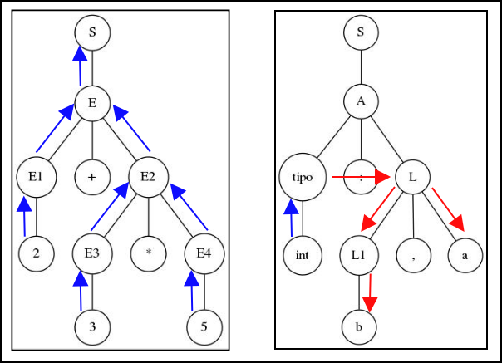
Ejemplos visuales

Slide 7
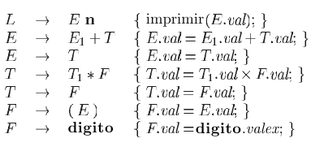
Esquemas de traducción orientado por la sintaxis
Son una notación complementaria para las definiciones dirigidas a la sintaxis.
Características:
Toda DDS se puede implementar por esta notación.
Una acción en el cuerpo de una producción se ejecuta tan pronto como los símbolos gramaticales a la izquierda de la acción tengan coincidencias.

Slide 8
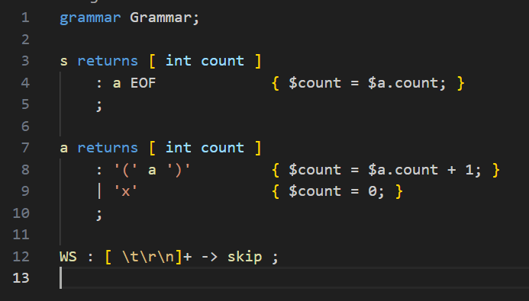
Esquemas de traducción en ANTLRv4
En ANTLRv4, los esquemas de traducción se implementan mediante acciones semánticas incrustadas directamente en las producciones de la gramática.
Estas acciones son fragmentos de código escritos en el lenguaje destino y se ejecutan en el momento exacto en que el reconocedor alcanza su posición dentro de la regla, lo que permite controlar explícitamente el orden de la traducción.

Slide 9
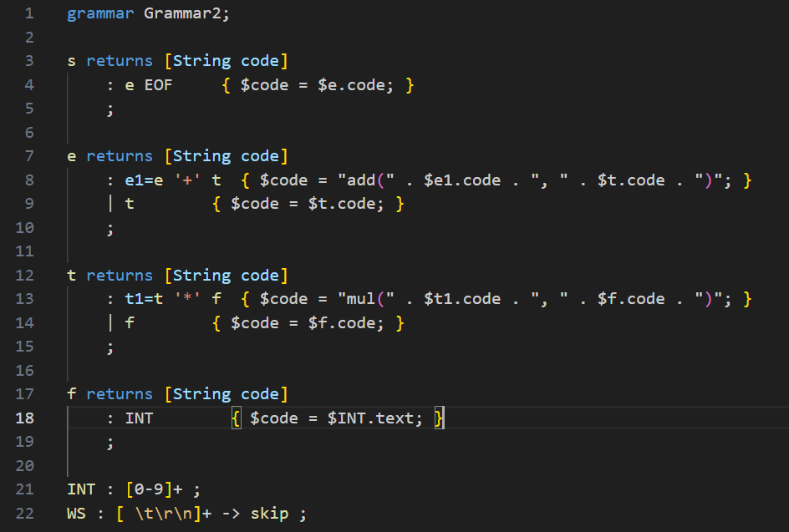
Atributos, reglas y tokens
Las reglas pueden declarar atributos sintetizados usando returns, y estos atributos se calculan combinando los valores producidos por reglas hijas, como en el conteo de paréntesis o en la generación de código para expresiones aritméticas.
El acceso a estos atributos se realiza mediante referencias como $a.count o $e.code, siempre que no exista ambigüedad y que las referencias estén correctamente etiquetadas en casos de recursión.

Slide 10
Ejemplo con ANTLRv4
Apliquemos un esquema de traducción

Slide 11
¿Por qué usaremos un patrón visitor y no DDS?
Decisión de diseño

Slide 12
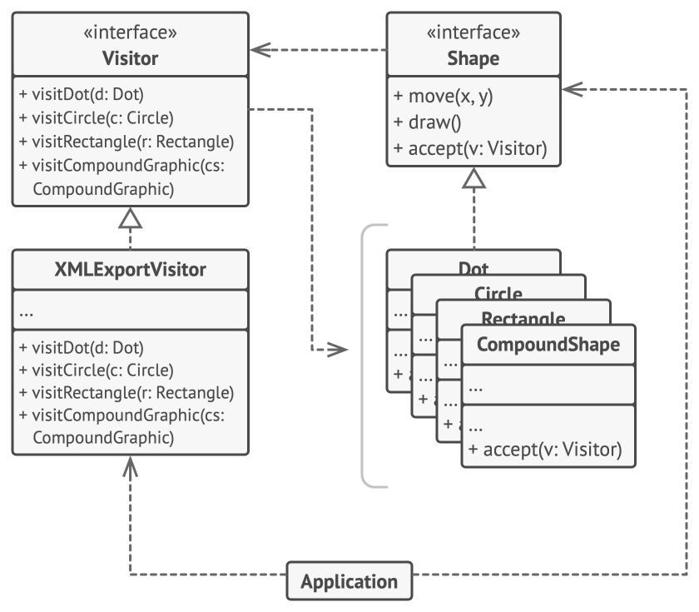
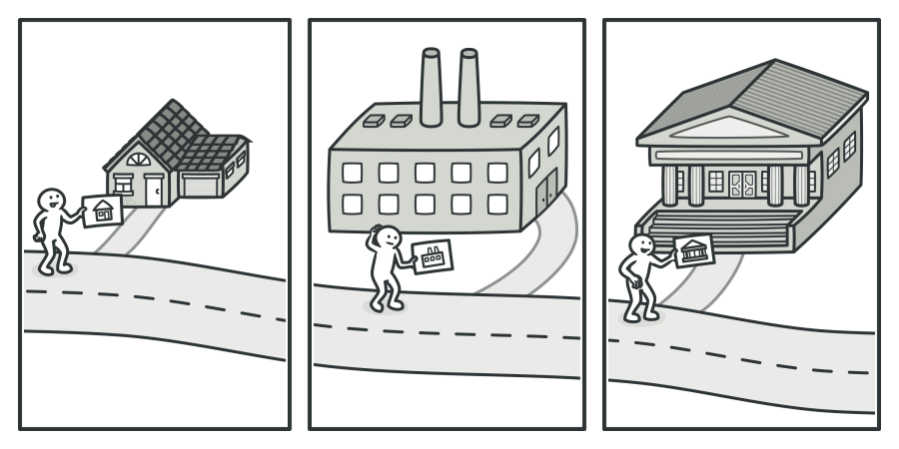
Introducción a Visitor

Slide 13
Ejemplo visitor con ANTLRv4
Veamos cómo mejoramos el código

